Slide 1


Slide 2



01 /
项目背景
02 /
产品定位
03 /
设计方案
目录
CONTENTS
04 /
算法模块
05 /
交互模块
06 /
团队组成

Slide 3


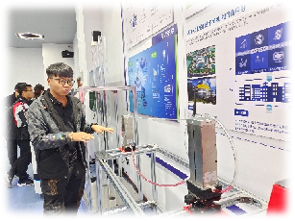
项目背景
—— 产品理念
PART 01
AI赋能教育迅速发展
超星集团
特定领域
超星集团的技术驱动与教育赋能
其他内容推荐和个性化智能化推荐系统冗杂，不适合特定学校
人工智能技术在教育领域的迅速发展
基于课程教学数据的实时内容推荐和个性化智能问答系统

Slide 4
PART 02
产品定位
—— 产品设计
多样化来源
个性化定制
专业化解决
智能化检索
解锁问答智慧 探索教育未来
个性化的推荐结果
历史记录影响问答推荐
个性化学习路径
图像、音频文字识别技术
精确识别定位文字来源
（文本、标题、图像、表格等）
引入人工智能技术
提高检索效率
减少人力消耗和浪费
知识图谱筛选
语义匹配所问信息

Slide 5
问答
PART 03
设计方案
—— 用户定位及信息架构
课程推荐
知识点推荐
课程分类课程资源
推荐
章节
服务端
导入课程及其资源
为服务端提供使用信息反馈
供用户使用
彼此交互，相辅相成，形成实时内容推荐个性化智能问答
管理端
用户
与管理端直接交互，提出课程意见

Slide 6


























PART 03
设计方案
—— 数据交互与底层框架

Slide 7
















PART 03
设计方案
—— 项目亮点
ChatGLM构建知识图谱

Slide 8
网络爬虫技术
PART 04
聚焦爬虫
广度优先搜索的传统爬虫
Scrapy框架
简单数据增强
随机删除
随机插入
核心技术
数据集的来源与结构细节
随机交换
同义词替换
中华文化通识课程资料
计算机网络课程资料
—— 整体框架
回译
数据收集与预处理
数据收集
数据清洗
结构化
去除多余空格、去除重复数据、删除特殊字符，停用词过滤
数据增强
数据库Neo4j
分词
词义消歧
依存句法分析
词性标注
兼容外部词典的序列标注分词
双验证码进行语料库标注
基于图方法
基于柱状搜索的解码算法
最大熵马尔科夫判别模型
基于标点的两阶段句法
LTP分词技术
多任务格式
检测盒校正
文本检测
可微分二值化DB
文字识别
Whisper模型
作为解码器的输入标记序列
轻主干
数据增强输入
CRNN作为文本识别器,集成了特征提取和序列建模
轻主干
FPGM修剪器
分辨率
PACT量化
移除SE模块
学习速率预热

Slide 9

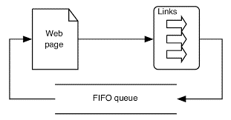



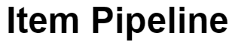


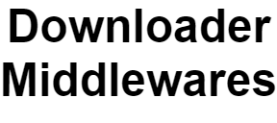

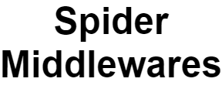
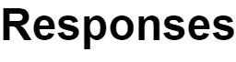

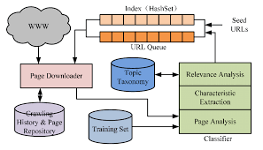

核心技术
—— 网络爬虫技术
PART 04
基于广度优先搜索的传统爬虫
技术选型：Scrapy框架
从一组初始的网页URL出发，通过页面间的链接不断扩展搜索范围
网络爬虫技术
聚焦爬虫
精确根据项目需求过滤信息，仅收集与项目主题密切相关的数据
耦合程度度低
可扩展性强
项目结构清晰

Slide 10
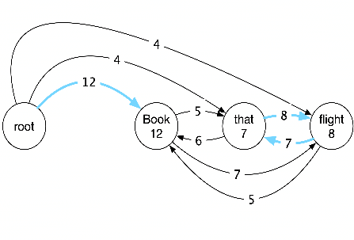
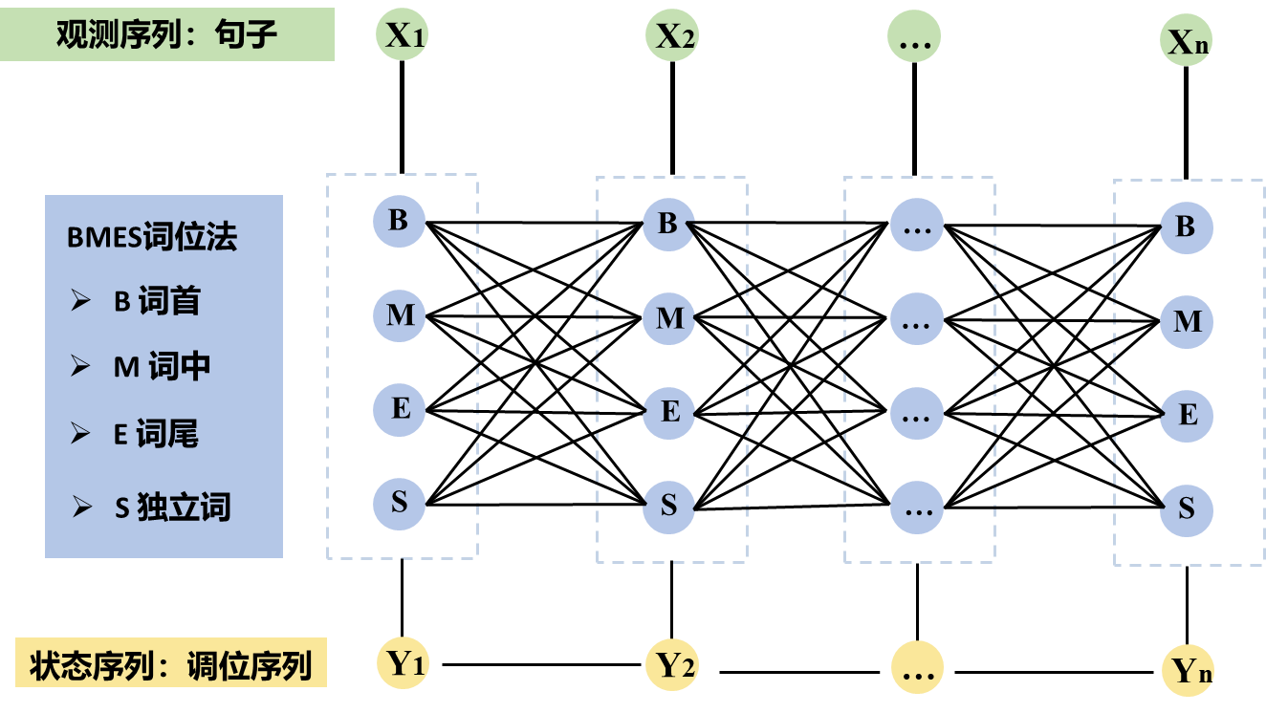
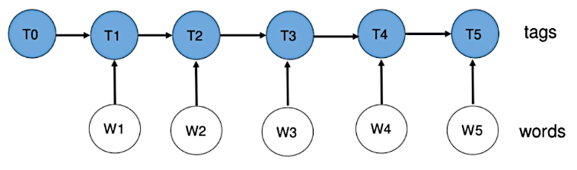
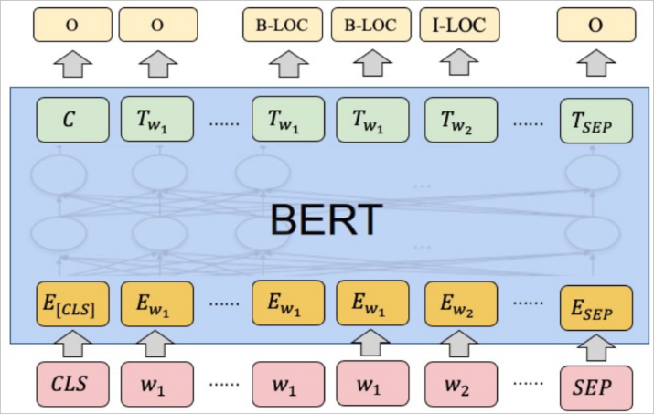

核心技术
—— LTP分词技术
PART 04
依存句法分析
分词
词义消歧
基于图方法
基于柱状搜索的解码算法
基于标点的两阶段句法
基于CRF的分词方法
双验证码进行语料库标注
自动的获取词义消歧语料库
解决数据不均衡的问题
提高句法分析效率
等价伪词的方法
使句法分析能满足互联网信息处理应用对处理速度的需求
词性标注
最大熵马尔科夫判别模型
兼容外部词典的序列标注分词
引入了汉字特有的偏旁部首特征
较高的处理歧义能力
方便的利用外部词典
支持向量机作为基本的分类器
提高了词性标注泛化能力
提高未登录词识别能力
进一步提升了词性标注的准确率
具有较强的领域自适应性

Slide 11
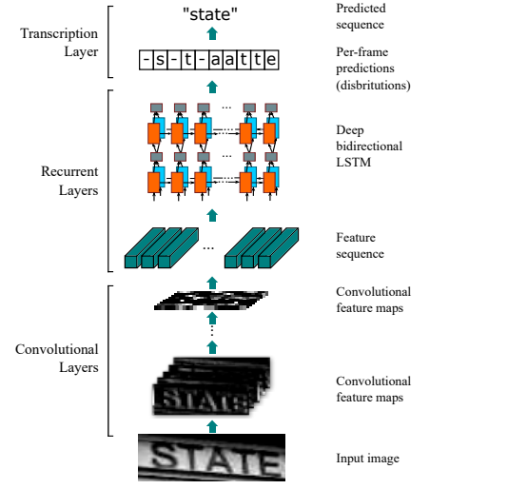
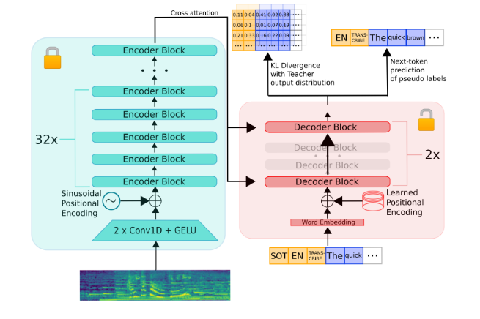


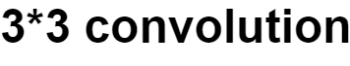
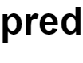
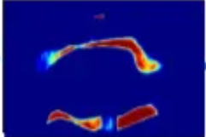
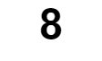




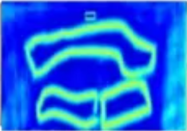
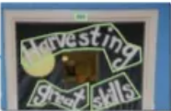
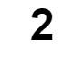
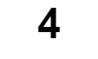
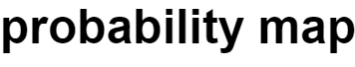


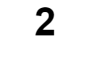

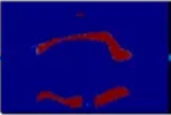


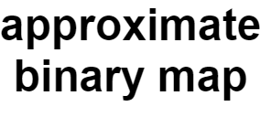
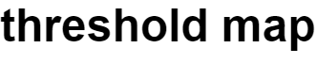



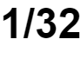
核心技术
—— LTP分词技术
PART 04
文字识别
CRNN作为文本识别器
多任务格式
检测盒校正
文本方向分类器的模型为500KB
对于中文和英文识别为1.6M
Whisper模型
作为解码器的输入标记序列
文本框转换为水平矩形框
用于后续的文本识别
输入分辨率
对于字母数字符号识别仅为900KB
PACT量化
几何变换
训练文本方向分类器
轻主干
数据增强
文本检测
可微分二值化DB作为基于简单分割网络的文本检测器
使用轻主干、轻头、移除SE模块、余弦学习速率衰减、学习速率预热和FPGM修剪器
使一对多的映射与单个模型一起工作，形成了某种形式的任务规范
文本检测器的模型尺寸减小到1.4M

Slide 12
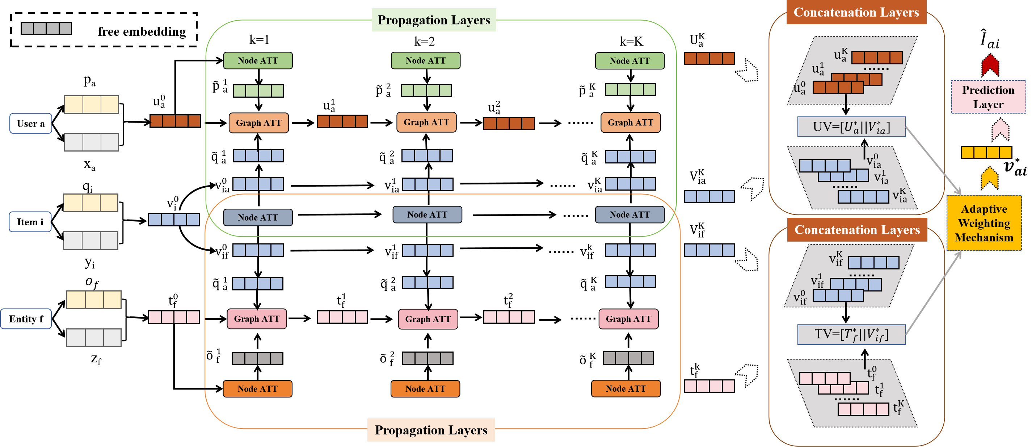
核心技术
—— 图神经网络推荐算法
PART 04
ISKG模型架构
预测层计算最终结果
从推导用户、项目和实体的初始嵌入开始
一个自适应加权机制调整由社会图和知识图增强的特征的权重
模型通过一个融合层进行特征增强
在传播层中进行迭代细化
研修资源端借助算法提取图数据结构的特性，提升数据处理精度，赋能研修资源个性化推荐，摆脱资源迷航困境。

Slide 13
核心技术
—— ChatGLM技术
PART 04
本地知识库
HTML
人机交互
课程来源
ChatGLM
文本切分
授课课件
授课教师
练习题库
Faiss搜索
ChatGLM
本地知识库
本地知识库
概括内容
文字识别
LangChain
文字识别
人机交互
课程总结
课程知识点
多轮对话
ChatGLM
HTML
文本切分
HTML
LangChain
Faiss搜索
文本切分
LangChain
人机交互
本地知识库
文字识别
Faiss搜索
HTML
Faiss搜索
文字识别
文本切分
Faiss搜索
使用对象
ChatGLM
本地知识库
图片
视频
文本

Slide 14
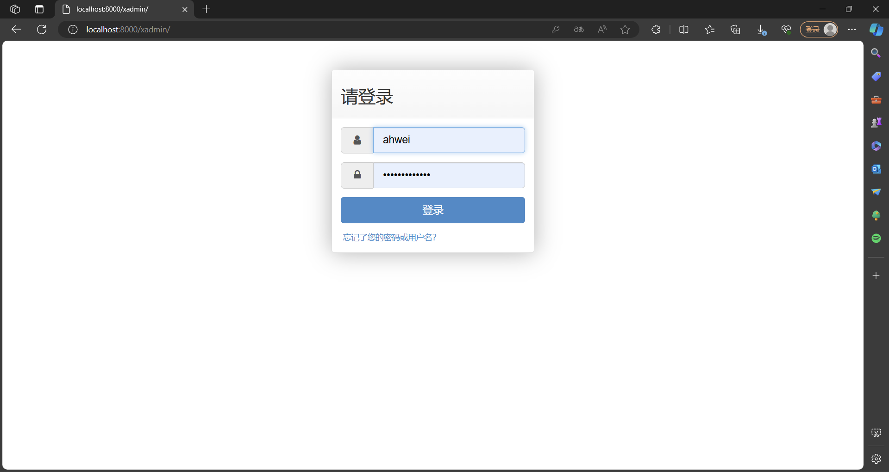
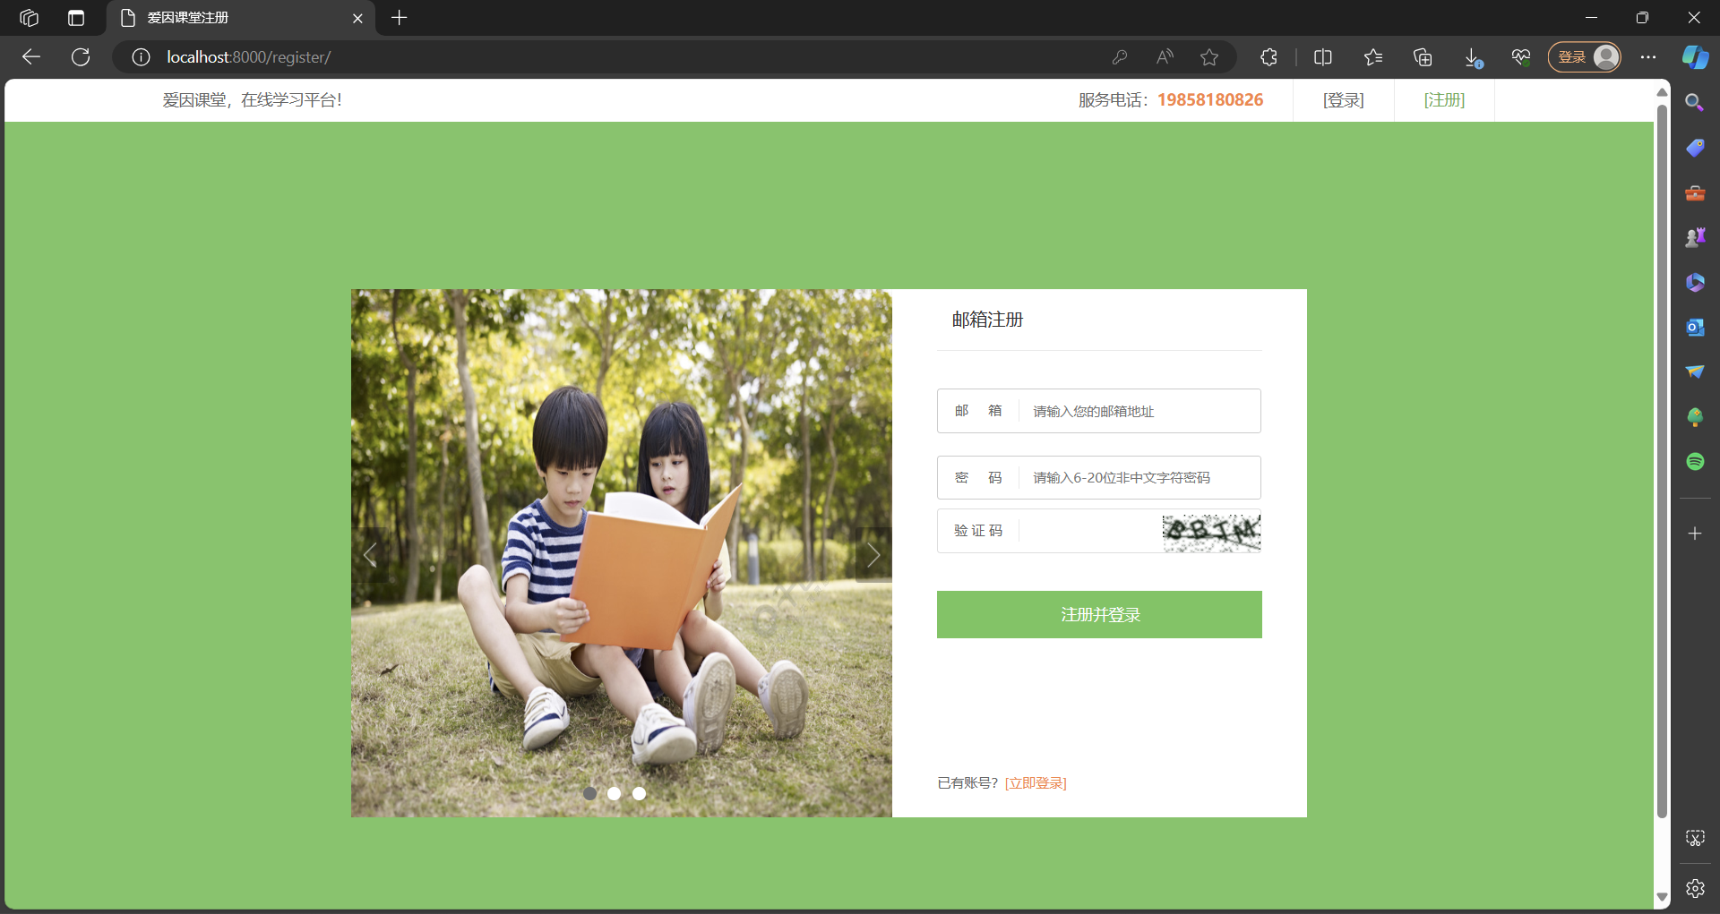
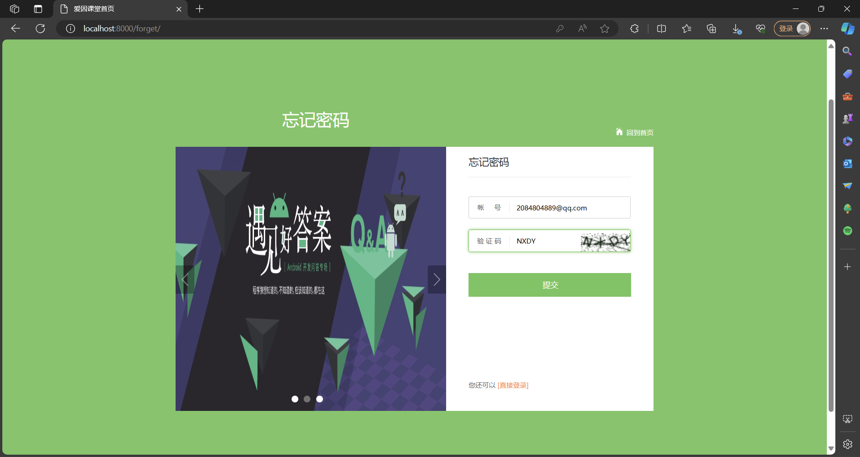
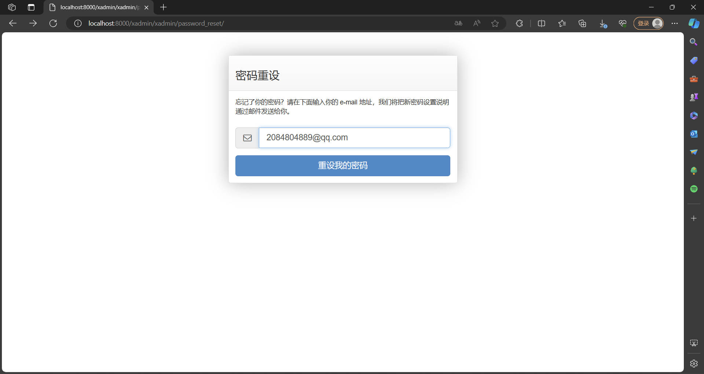
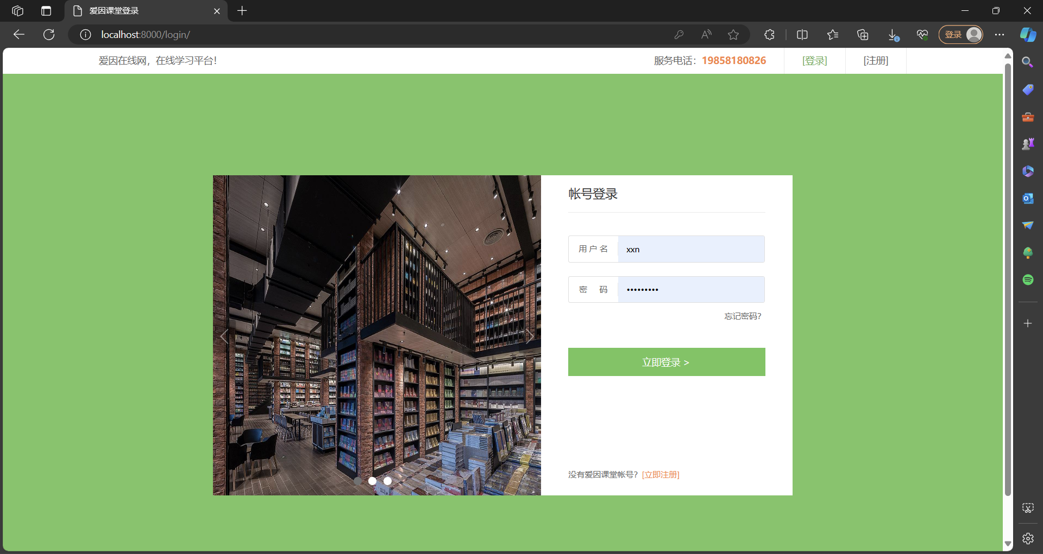
交互模块
—— 用户端界面展示
PART 05
邮箱注册界面：
账号登录功能：
多维度检索功能：

Slide 15
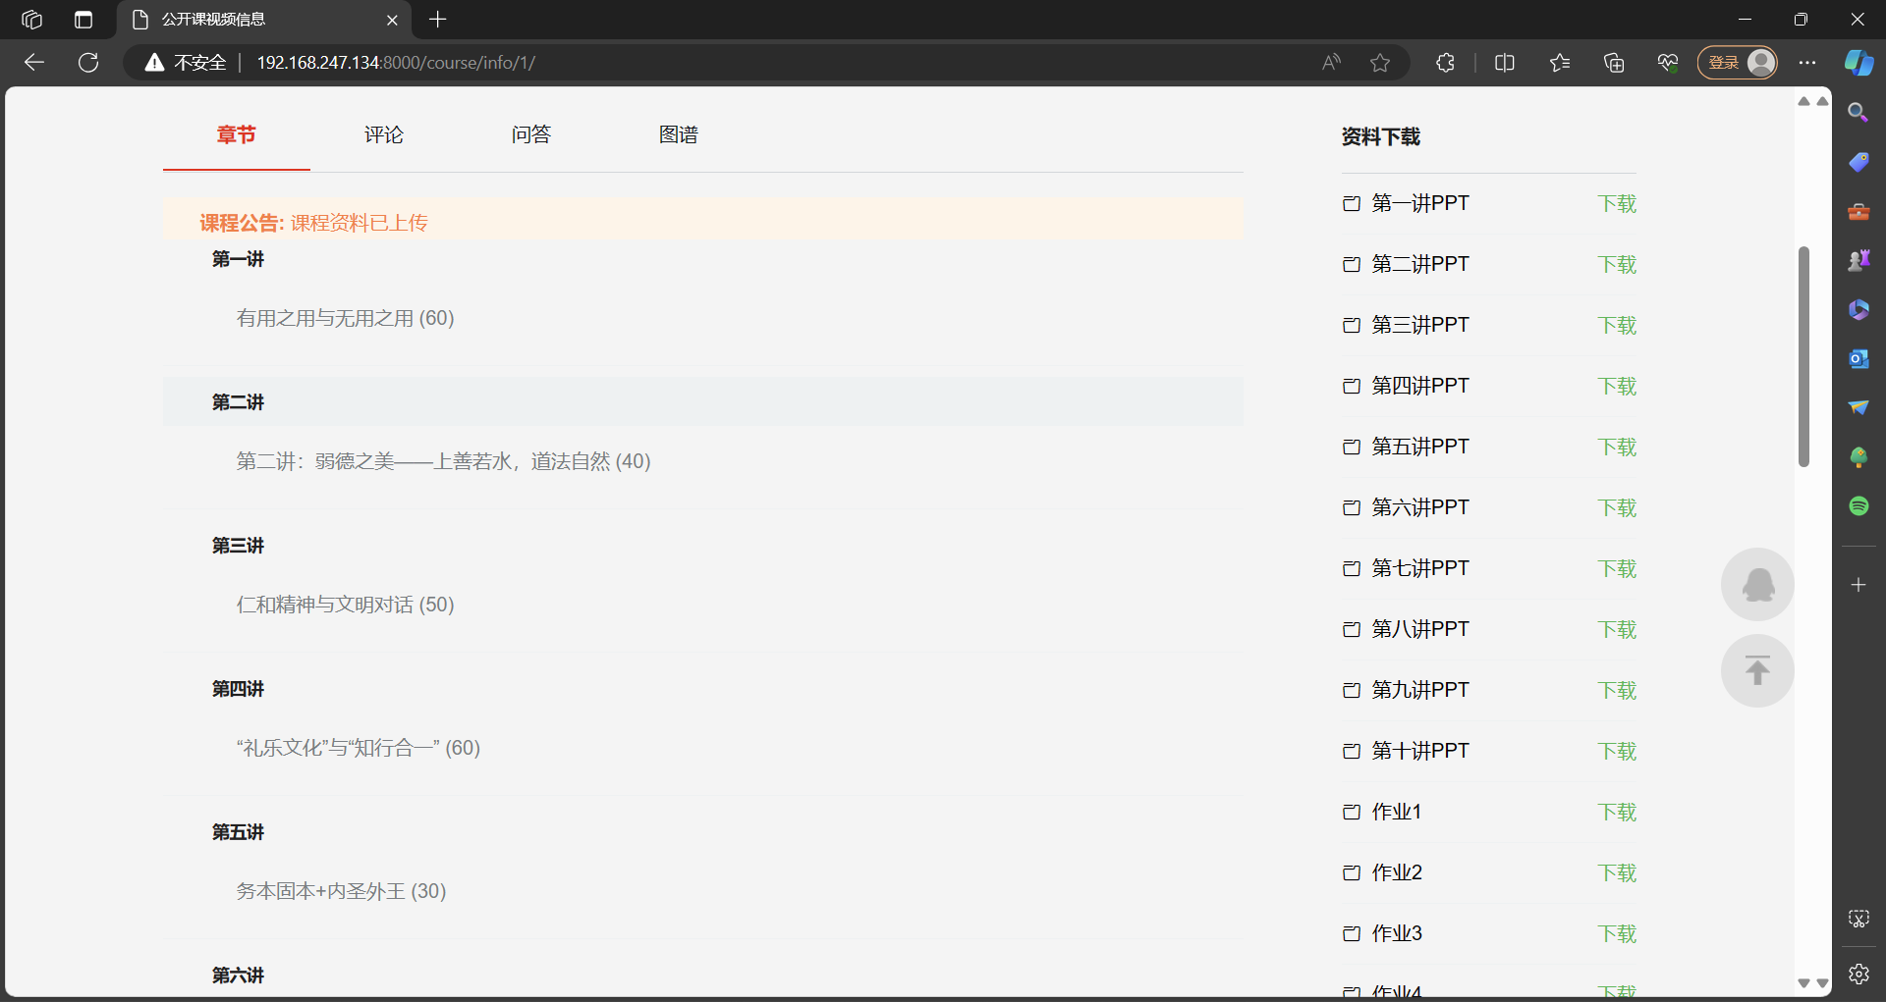
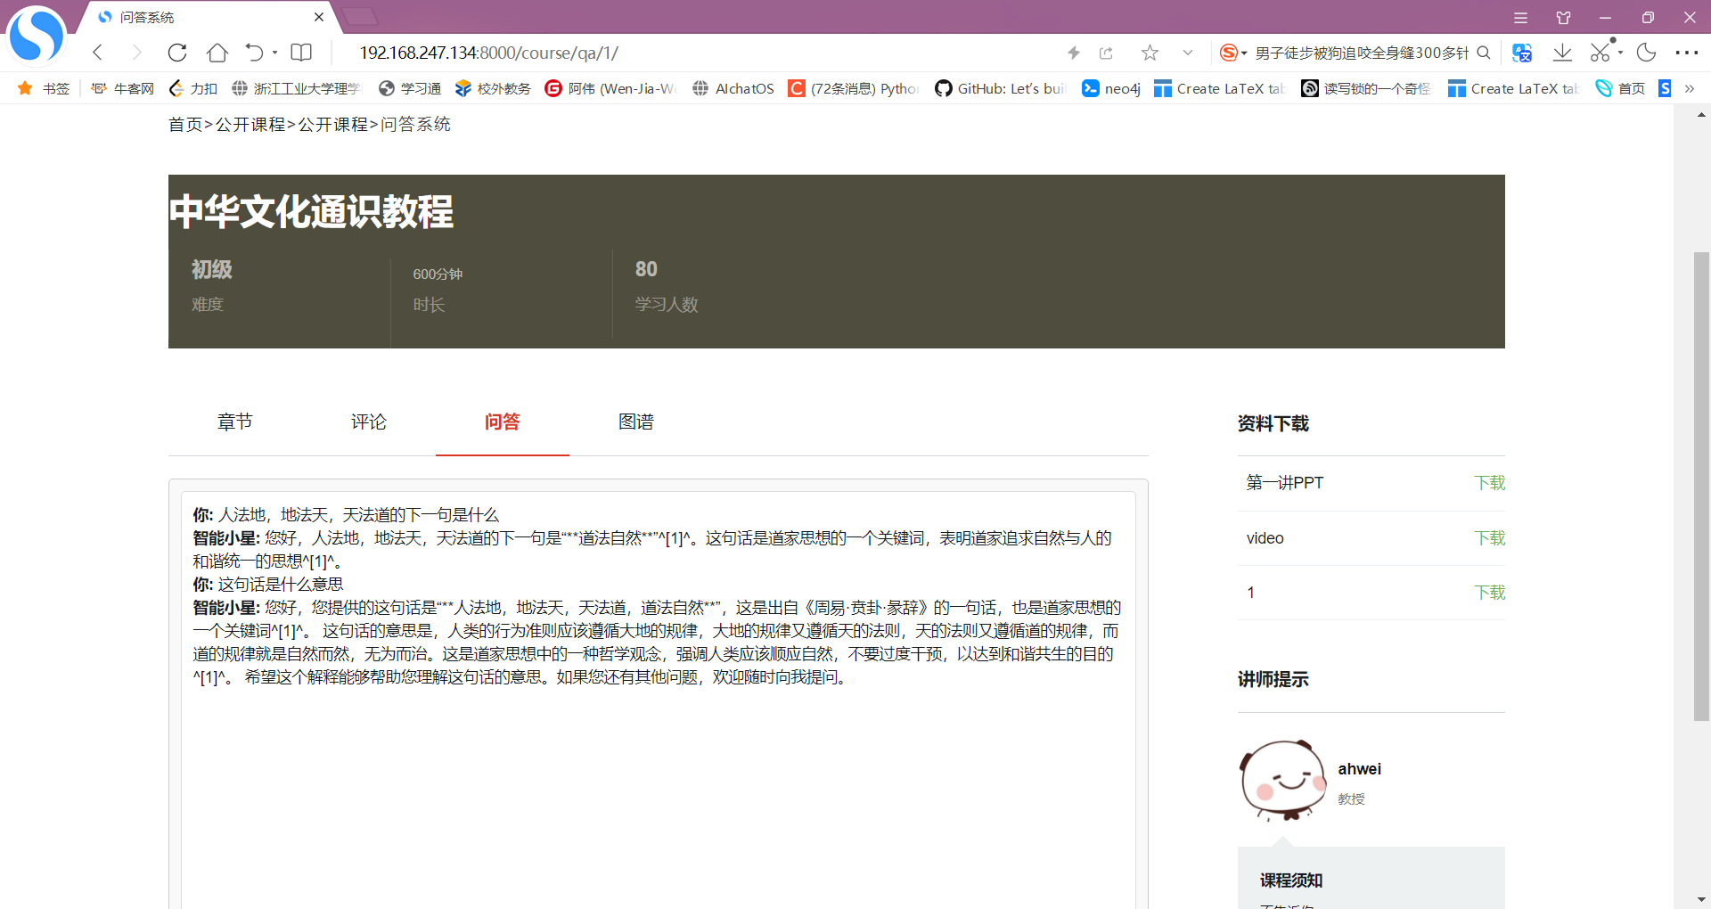
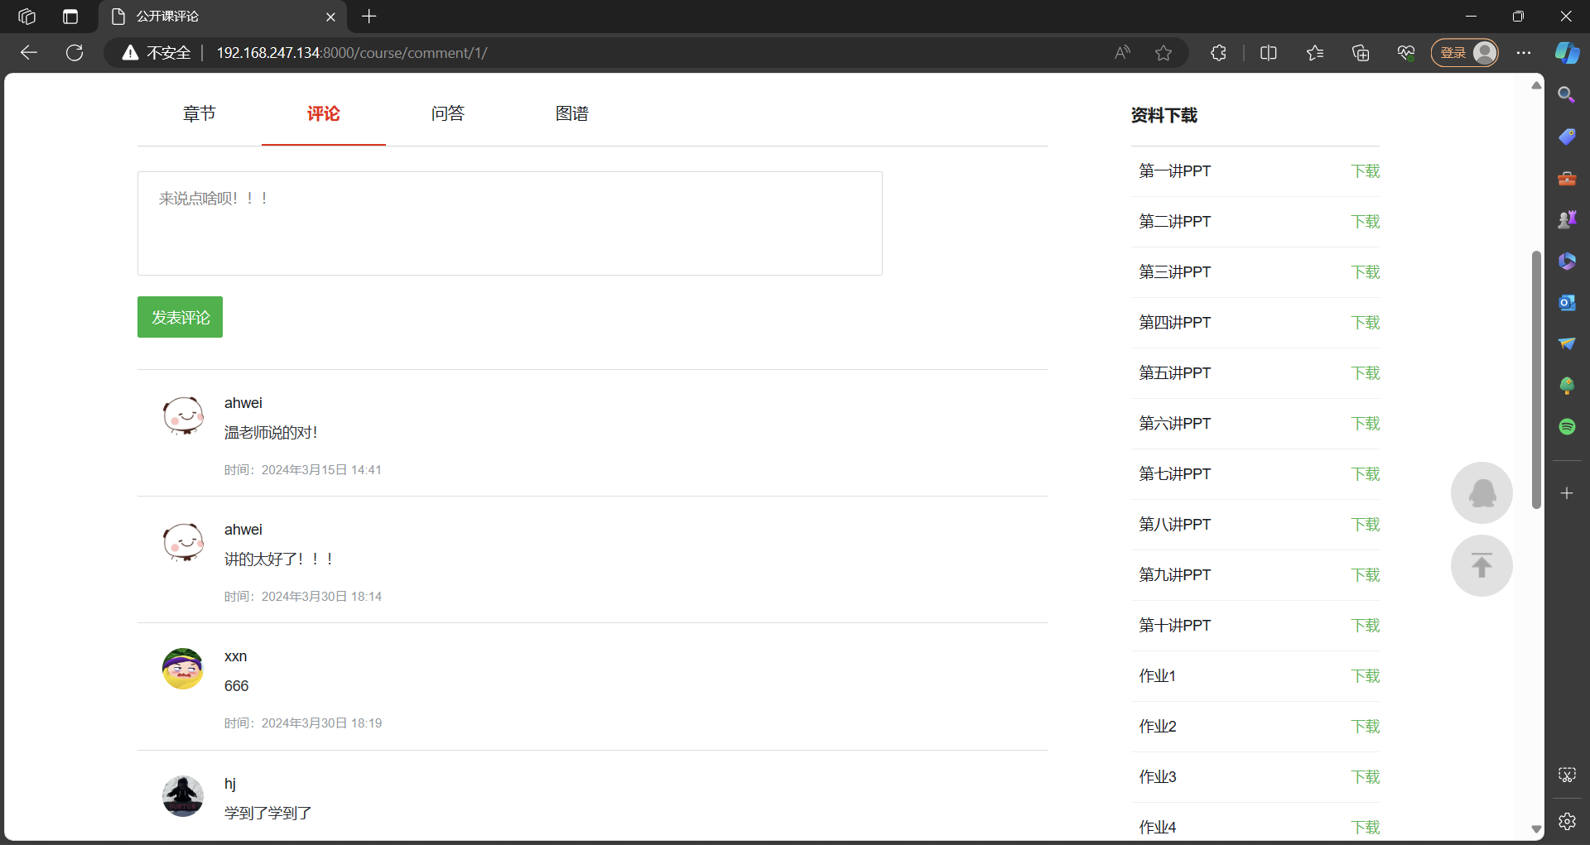
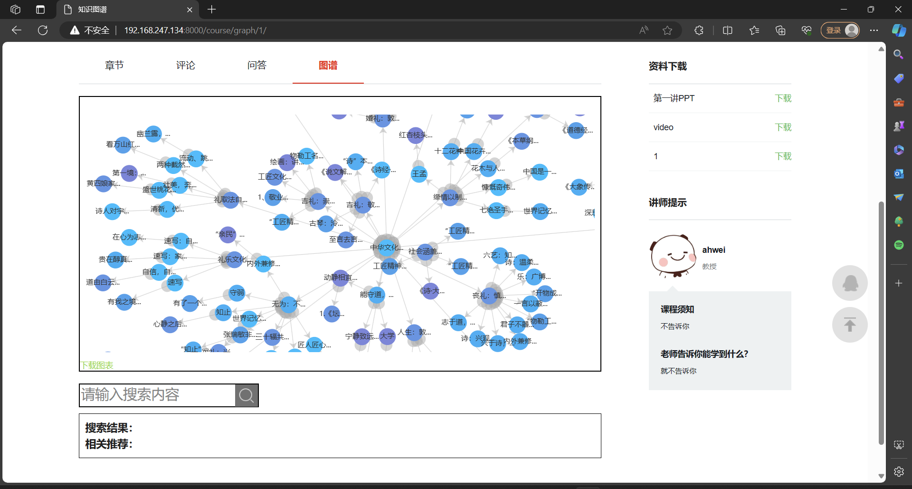
交互模块
—— 用户端界面展示
PART 05
课程问答
知识问答
公开课视频信息
公开课评论

Slide 16
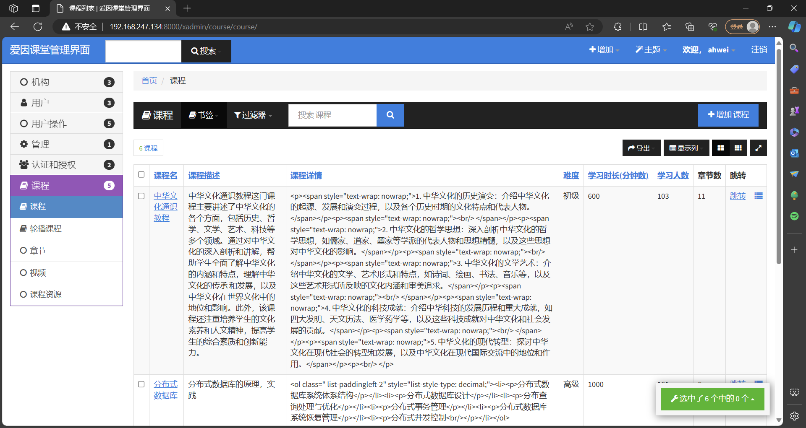
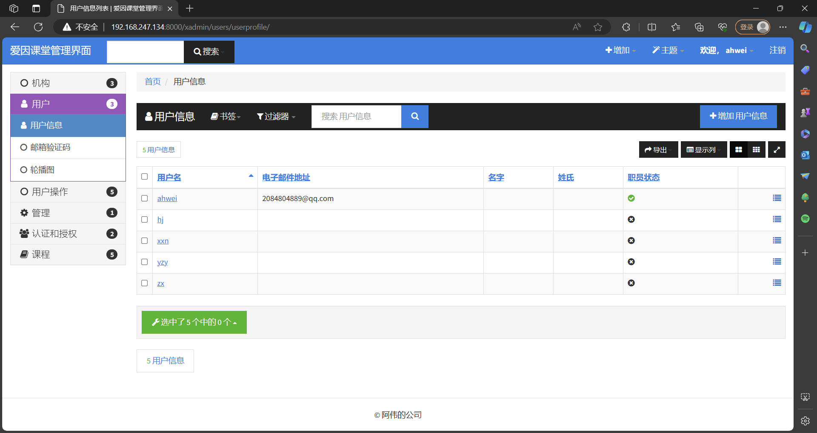
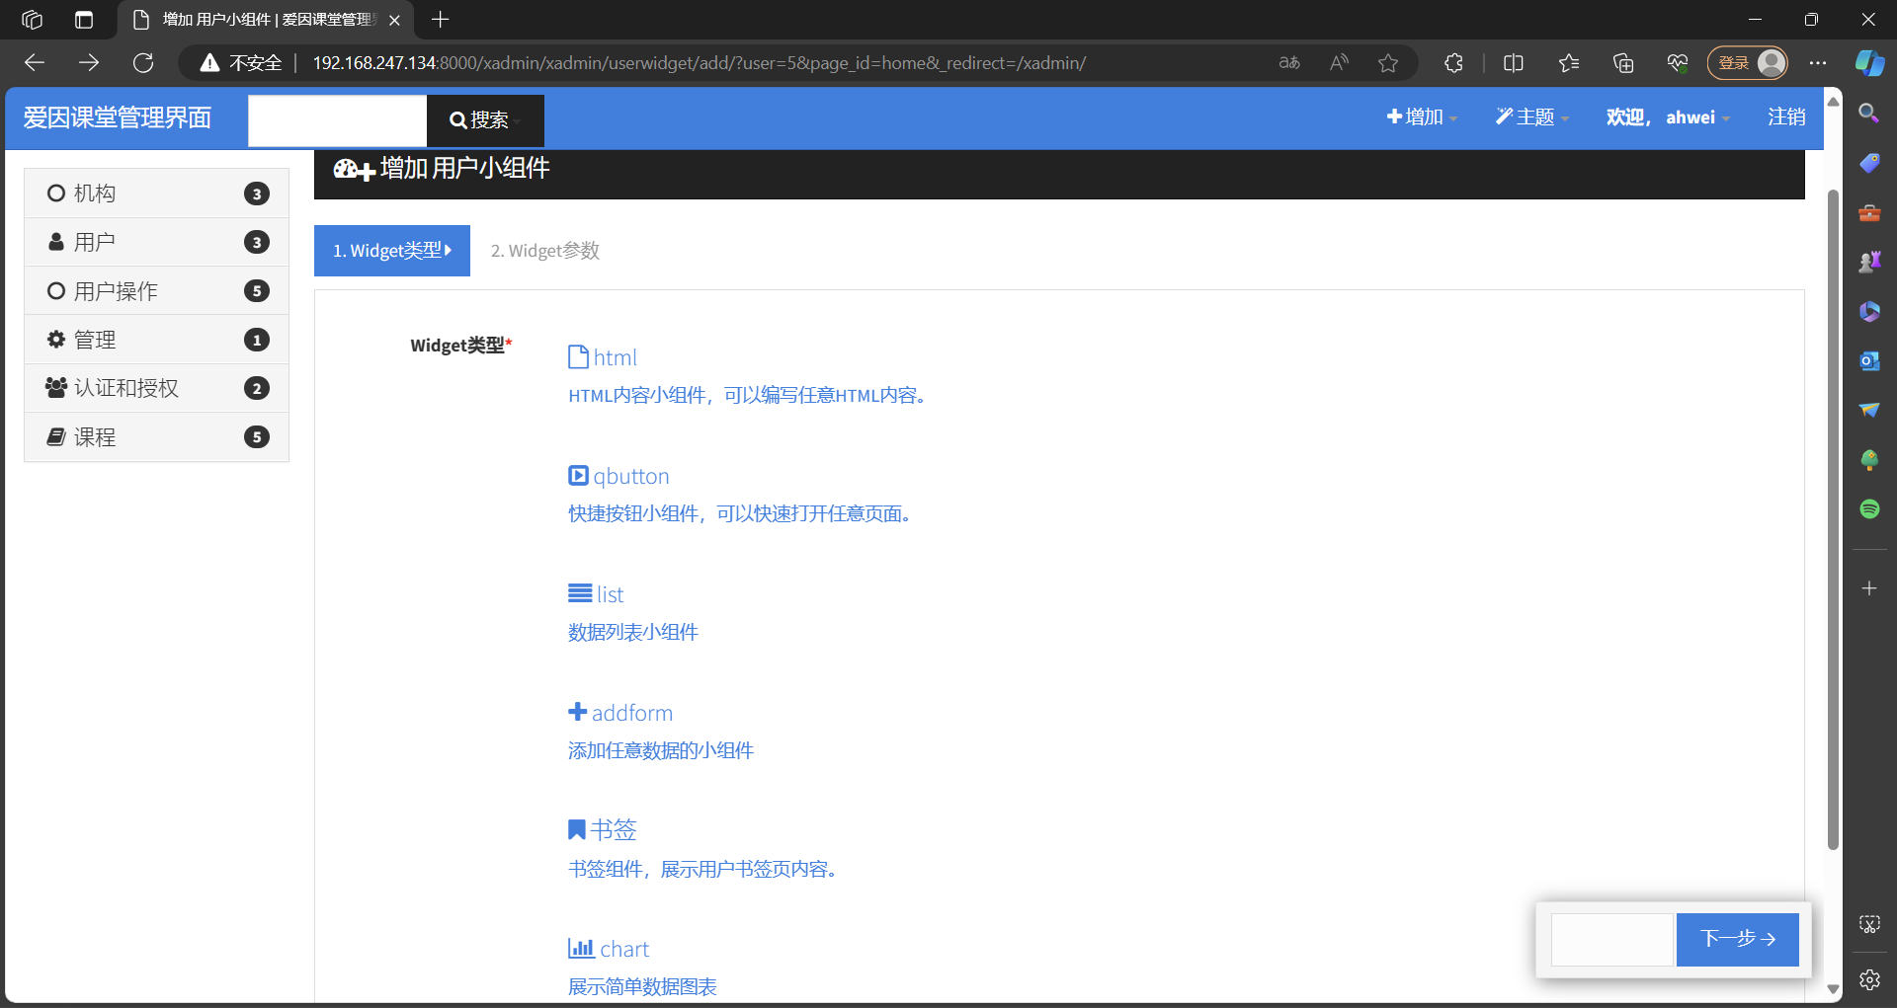
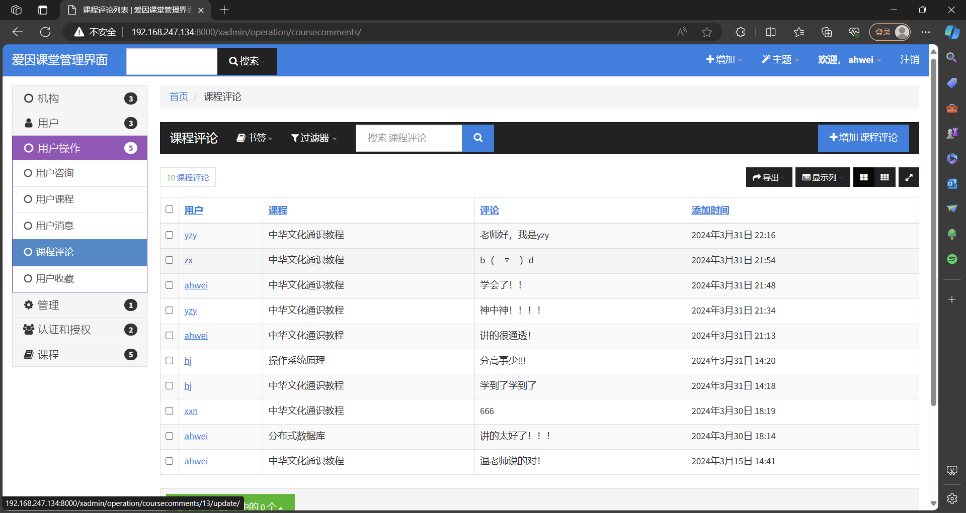
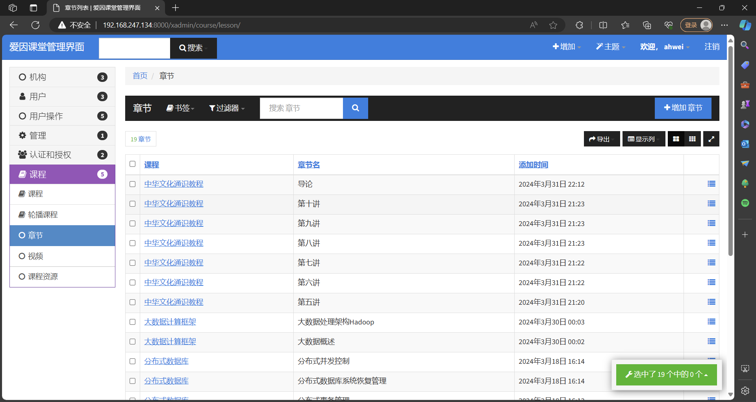
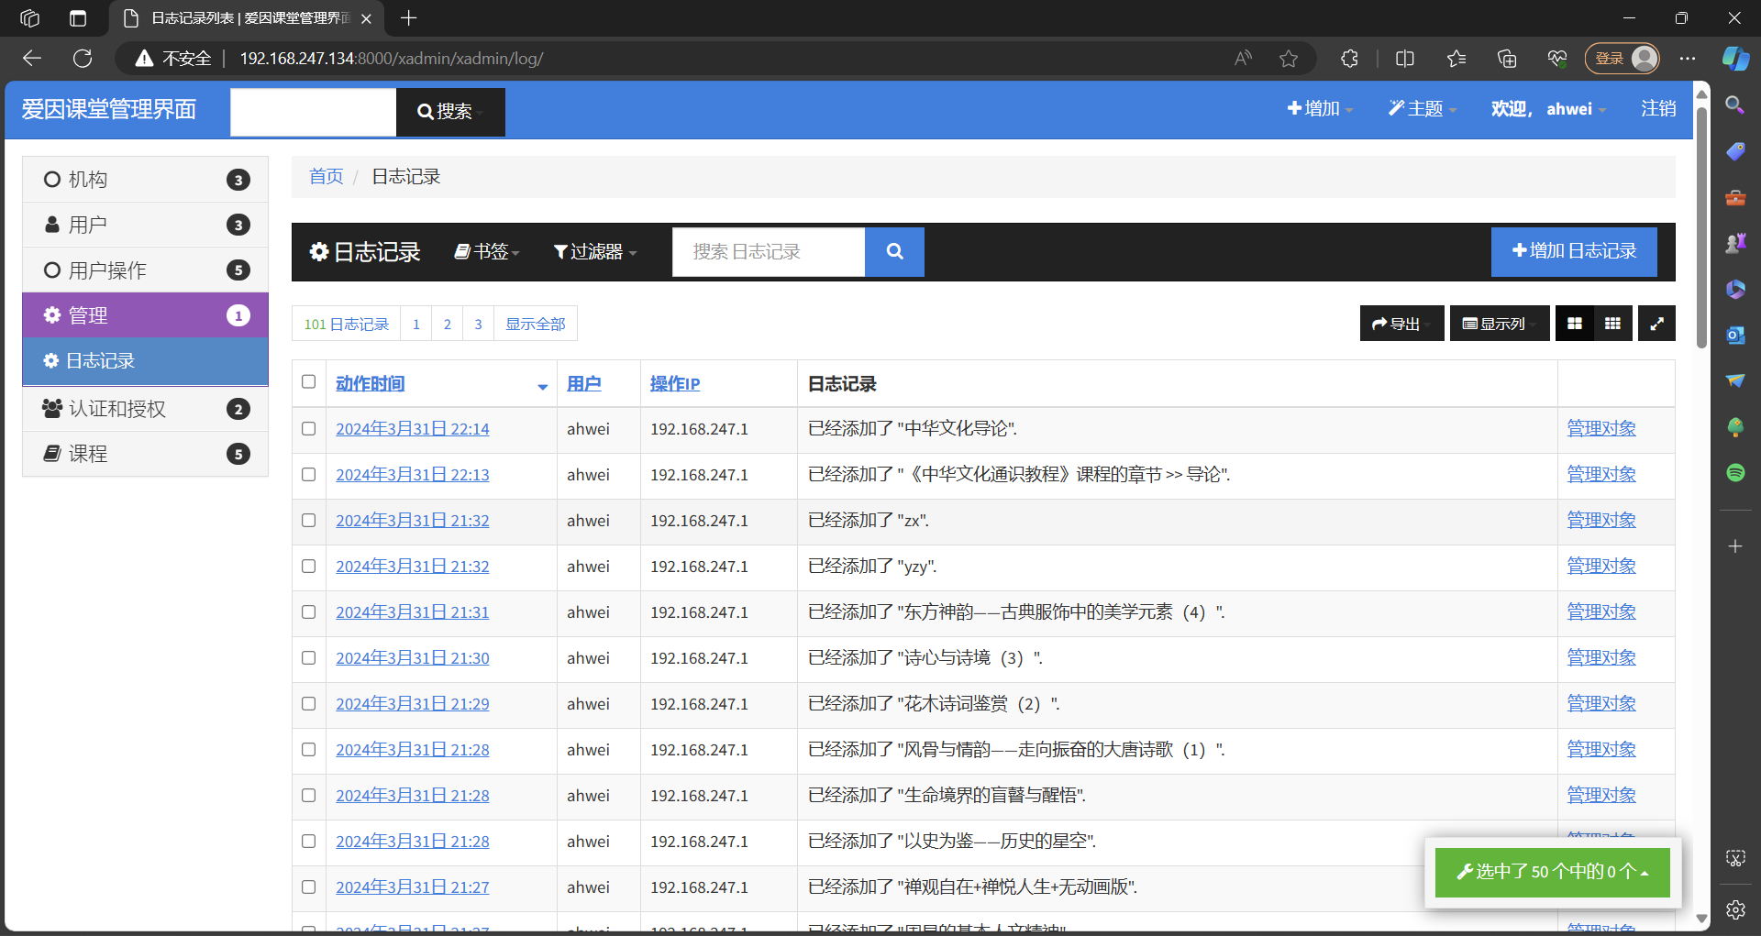
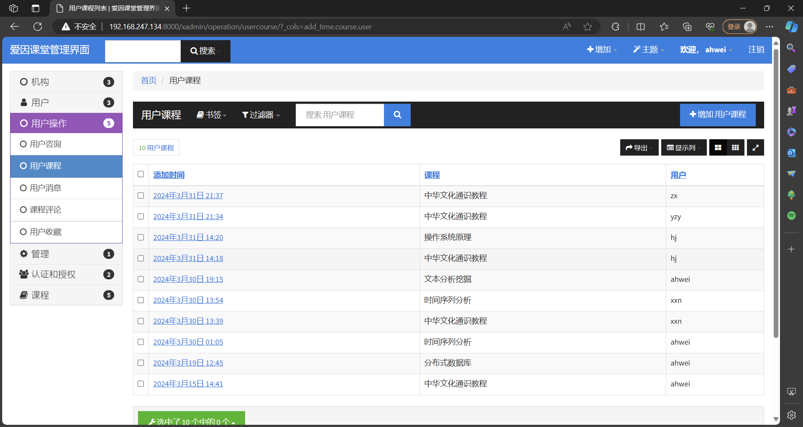
交互模块
—— 用户端界面展示
PART 05
用户信息列表
增加用户小组件
课堂列表
章节列表
日志记录
课程评论列表
用户课程列表

Slide 17

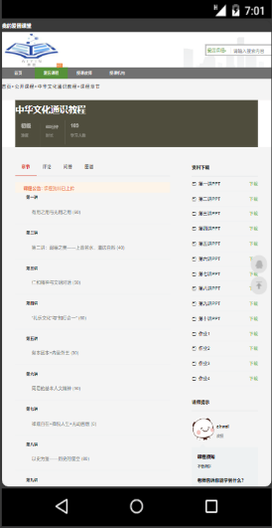







交互模块
—— 移动端及总功能展示
PART 05
用户端
教育领域相关新闻
PDF在线预览
PDF预览高亮
阅读笔记功能
批量上传PDF文件
下载PDF文件
语义信息检索
关键词高亮
移动端主页
完成核心功能9项，交互功能共30+项
Web管理端主页
管理端
数据库信息的增删改查
用户认证与授权
用户账号管理
个性化主题定制
Neo4j知识图谱库
词义匹配
索引内存占用分析
检索延迟监控
检索速率分析
CPU性能监控
内存负载监控
数据分片
课程总点击量统计
课程赞踩统计
课程总下载量统计
PDF上传授权码管理
用户赞踩反馈
知识问答
用户注册与注销
用户密码重置
邮箱验证
用户课程情况
PC端主页

Slide 18







团队组成
—— 人员组成及分工
产品经理 冯缘
项目经理 章循
技术经理 虞增艺
优化经理 温家伟
指导老师
产品设计
明确产品的功能模块和技术路线
项目进度安排与管理
团队成员任务分配与管理
文档管理与撰写
数据集优化
算法建模
算法模型测试
算法模型部署
API接口设计
算法模型优化
调试经理 胡俊
合作企业
浙江省教育技术中心
知识问答系统
Web用户端设计
产品内容设计
产品调研
设计经理 徐鑫楠
知识问答系统
Web管理员端设计
产品设计与美化
提供真实化数据集

Slide 19
团队组成
—— 任务时间分配甘特图

Slide 20
感谢各位专家评委的审阅
Thank you to all the expert judges for their review.

